Slide 1
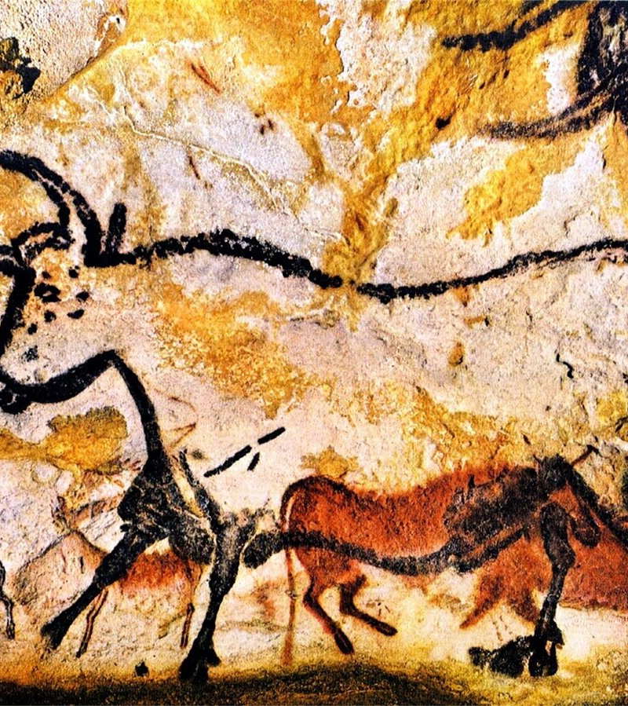
Всеобщая история
История Древнего мира
Верования и искусство
5 класс
100ballnik.com
Notes:
Изображение: исходная презентация, image1.jpeg. Пещерная живопись; репродукция сохранена без дорисовки.

Slide 2
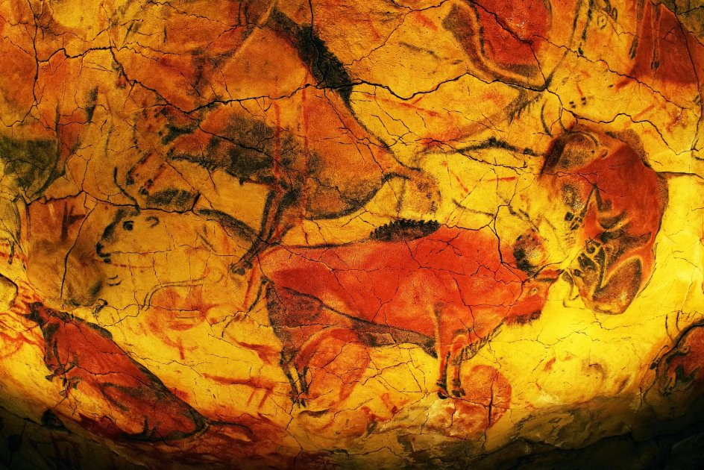
Пещера Альтамира
Известная пещера в Испании, знаменитая своими наскальными рисунками, относящимися к эпохе верхнего палеолита (около 14 000 лет назад).
Эти рисунки, изображающие в основном животных, считаются одними из лучших образцов доисторического искусства.
Пещера Альтамира является объектом Всемирного наследия ЮНЕСКО.
100ballnik.com
Notes:
Изображение Альтамиры: исходная презентация, image2.jpeg. Соответствие сюжета полихромному потолку проверено по Museo Nacional y Centro de Investigación de Altamira: https://www.cultura.gob.es/mnaltamira/cueva-altamira/arte.html . Автор фотографии и статус оригинал/музейная копия в исходном файле не указаны.

Slide 3
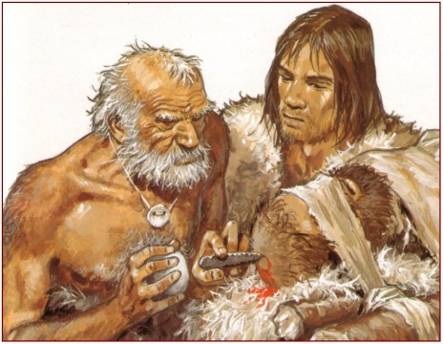
Лечение в первобытном обществе
останавливали кровотечения
залечивали раны
вправляли вывихи
применяли противоядия при укусах ядовитых змей
100ballnik.com
Notes:
Современная историческая иллюстрация из исходной презентации, image3.jpeg; автор в исходном файле не указан. Иллюстрация не является фотографией древнего события.

Slide 4
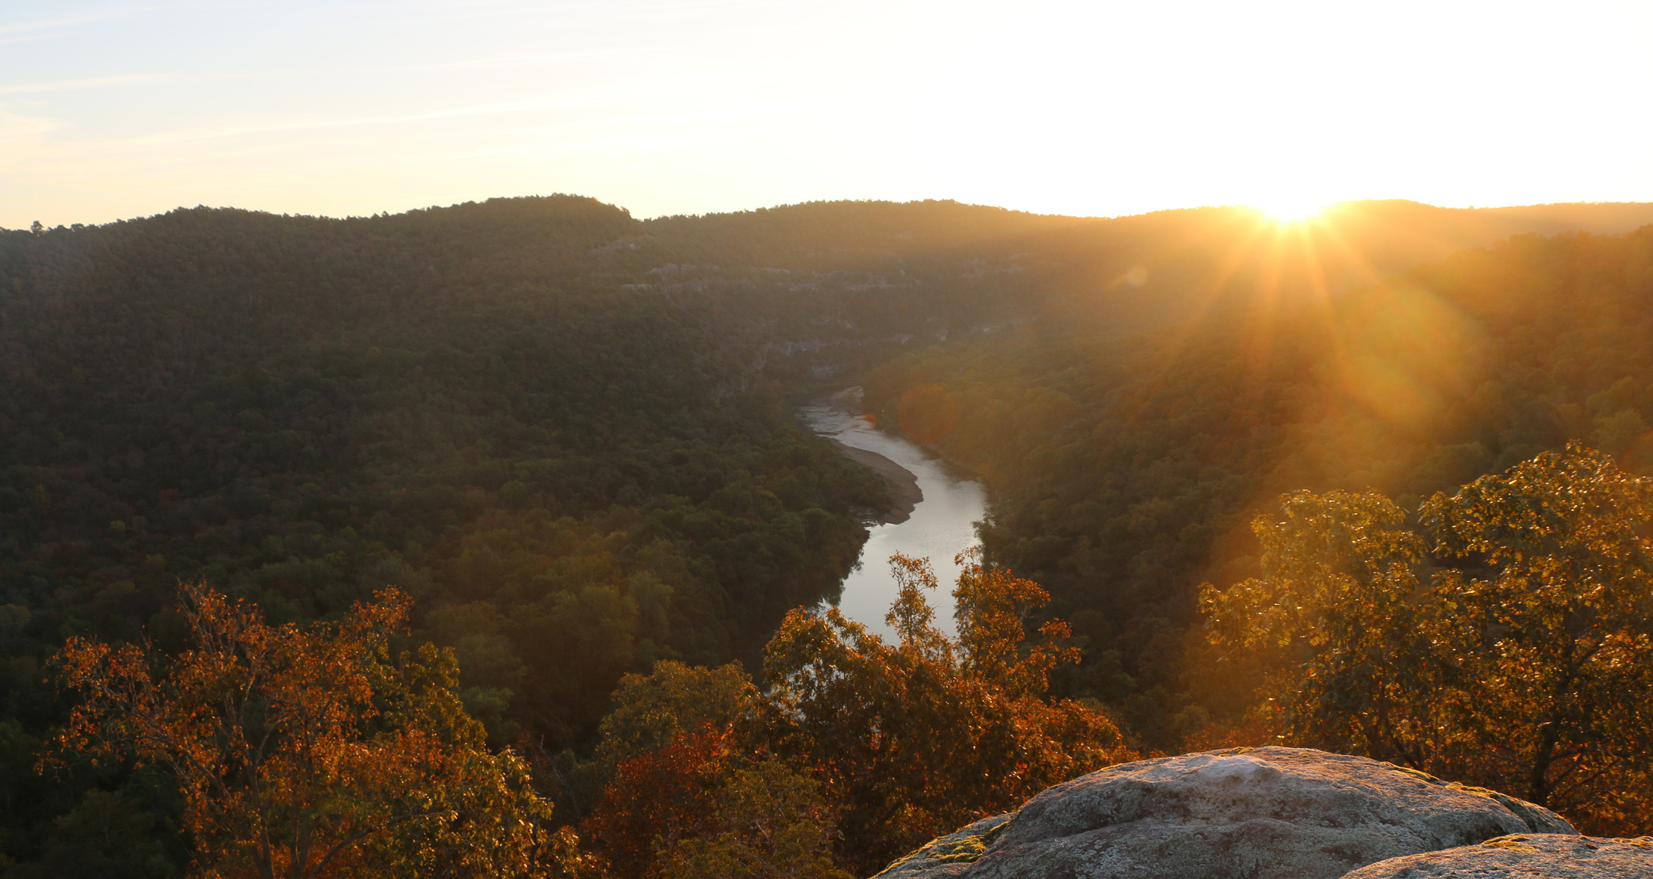
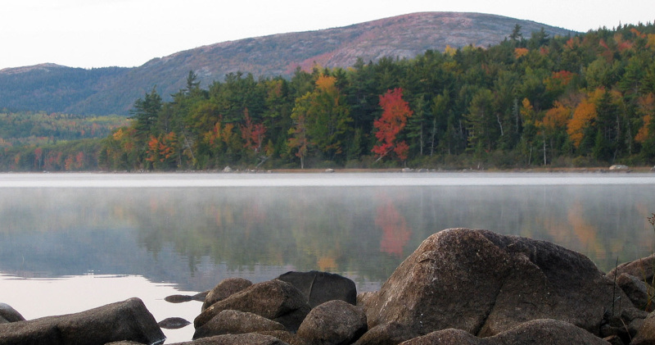
Наблюдения за природой
Наблюдения за небесными телами позволили людям определить некоторые закономерности:
дневной цикл
времена года
100ballnik.com
Notes:
Современные природные снимки, иллюстрирующие явления, а не конкретное древнее место. Восход: NPS, https://www.nps.gov/media/photo/gallery-item.htm?gid=FFE8BAB5-EFFB-4B4C-AADE-6C66B7CE2E19&id=25359b15-6637-480f-a6c6-14241303fd39 . Осень: NPS/Ginny Reams, https://www.nps.gov/subjects/forests/leaf-peeping.htm .

Slide 5
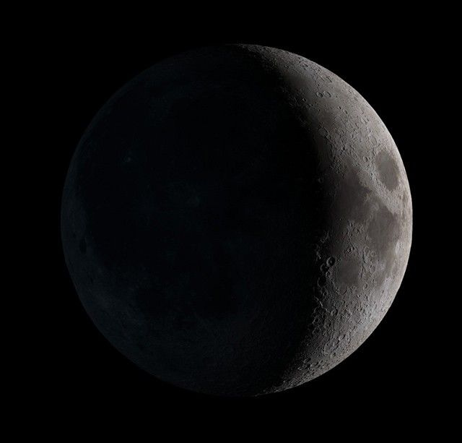
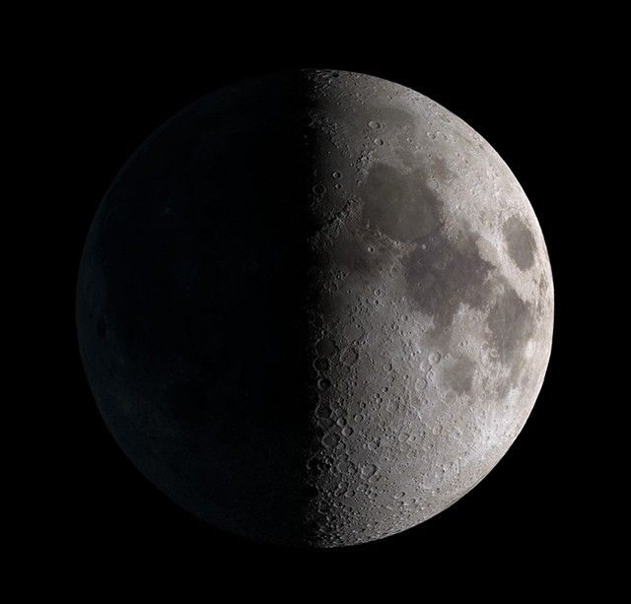
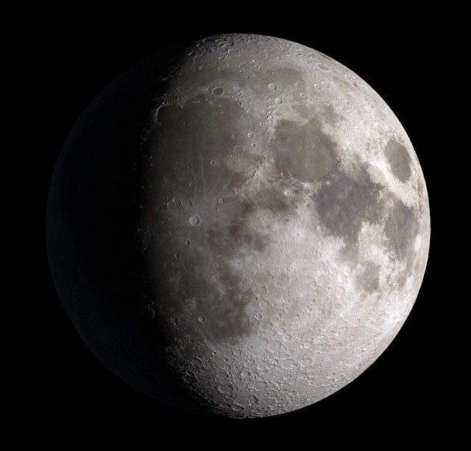
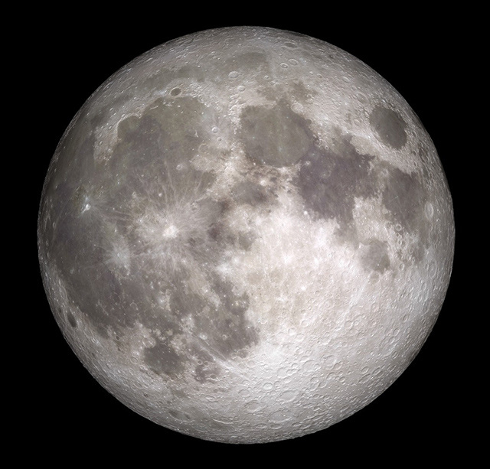
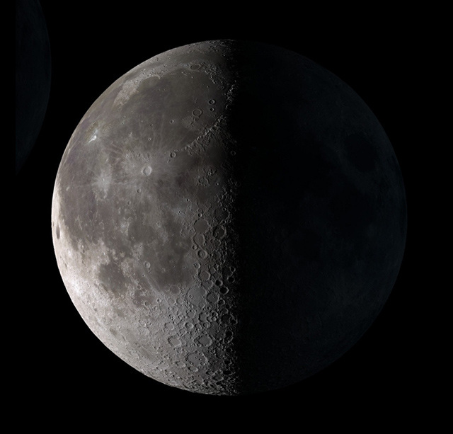
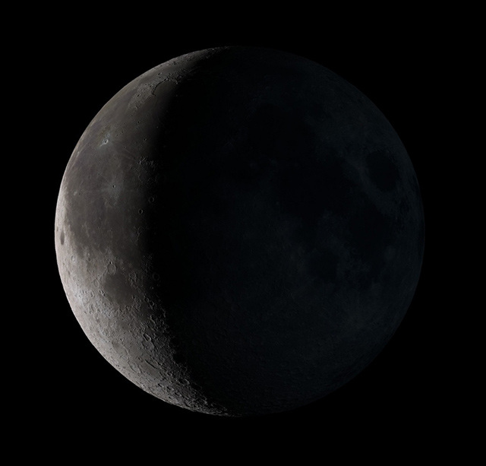
Древнейшие календари
Древнейшие календари первобытного общества основывались на наблюдениях за Луной и Солнцем, а также за сезонными изменениями в природе.
Они были привязаны к цикличности природных явлений, таких как смена времен года, разливы рек и положение звезд.
Первые календари были простыми, но со временем усложнялись, приобретая более структурированный вид.
100ballnik.com
Notes:
Изображения фаз Луны: NASA, https://science.nasa.gov/moon/moon-phases/ . Это современные астрономические изображения, используемые для показа цикличности Луны. Они не являются изображением найденного первобытного календаря.

Slide 6
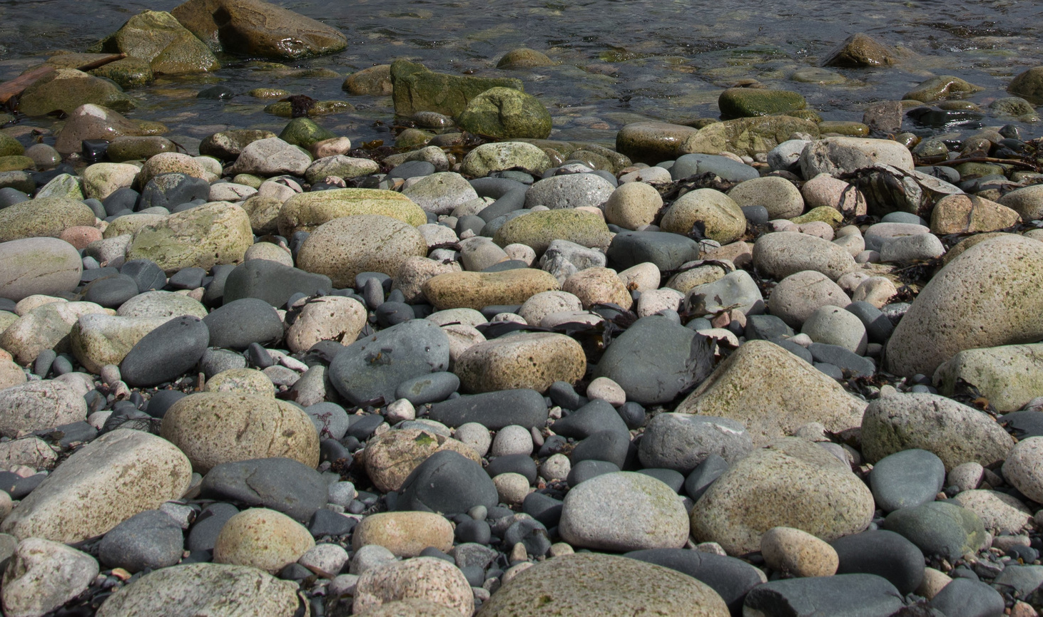
Вера первобытных людей и зарождение религии
Люди считали, что у всего есть душа.
Душа человека ничем не отличалась от души камня.
Многие народы верили, что произошли от какого-то вида животных, и считали их своими предками.
100ballnik.com
Notes:
Современная природная фотография камней: NPS/Will Greene. https://home.nps.gov/acad/learn/nature/geologic-features.htm . Изображение иллюстрирует слово «камня», без утверждений о ритуальном статусе места.

Slide 7
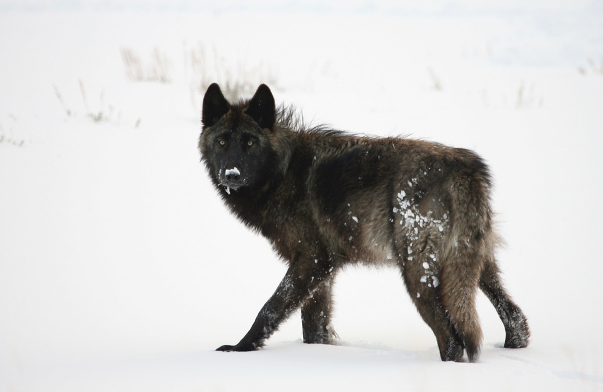
Тотемы
Тотем – это животное, растение, природное явление или предмет, который в верованиях некоторых народов считается священным и связан с определенным родом или человеком.
100ballnik.com
Notes:
Фотография живого животного для понятия «животное», не археологическая находка и не утверждение о конкретном тотеме. Wolf in Lamar Valley, NPS/Jim Peaco, https://www.nps.gov/media/photo/view.htm?id=F72BA24B-1DD8-B71B-0B4E-FCACA60EA545 .

Slide 8
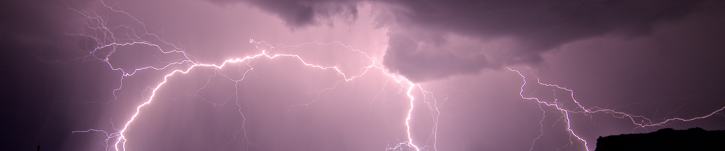
Магия в первобытном обществе
В первобытном обществе магия играла важную роль как одна из древнейших форм религии и культуры, использовалась для воздействия на природу и общество.
Она проявлялась в обрядах, ритуалах, верованиях в сверхъестественные силы и попытках контролировать их.
100ballnik.com
Notes:
Современная фотография природной грозы, не изображение сверхъестественного события или древнего обряда. NPS, https://www.nps.gov/zion/planyourvisit/lightning.htm .

Slide 9
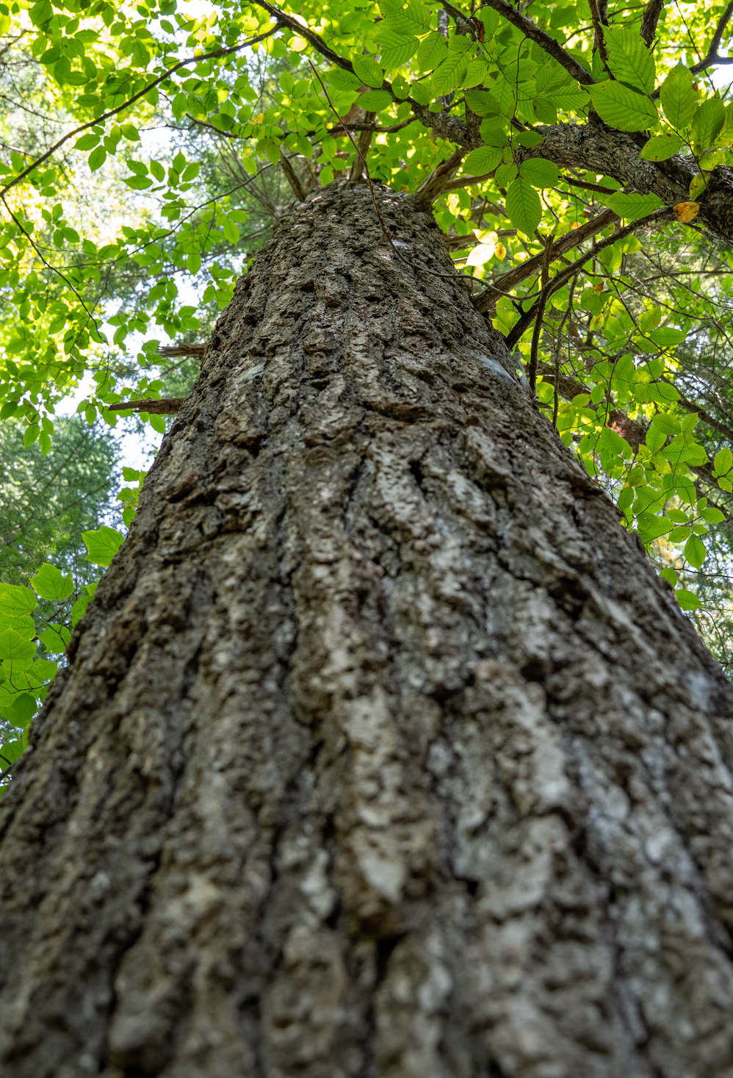
Святилища
В первобытном обществе святилища были важными местами, связанными с верованиями и религиозными практиками.
Они часто представляли собой природные объекты, такие как скалы и деревья, а также специально обустроенные места, где совершались обряды, жертвоприношения и другие ритуалы.
100ballnik.com
Notes:
Современная фотография дерева: NPS/Gin Majka, https://www.nps.gov/kaww/learn/nature/forests.htm . Иллюстрирует природный объект; место не обозначается как установленное первобытное святилище.

Slide 10
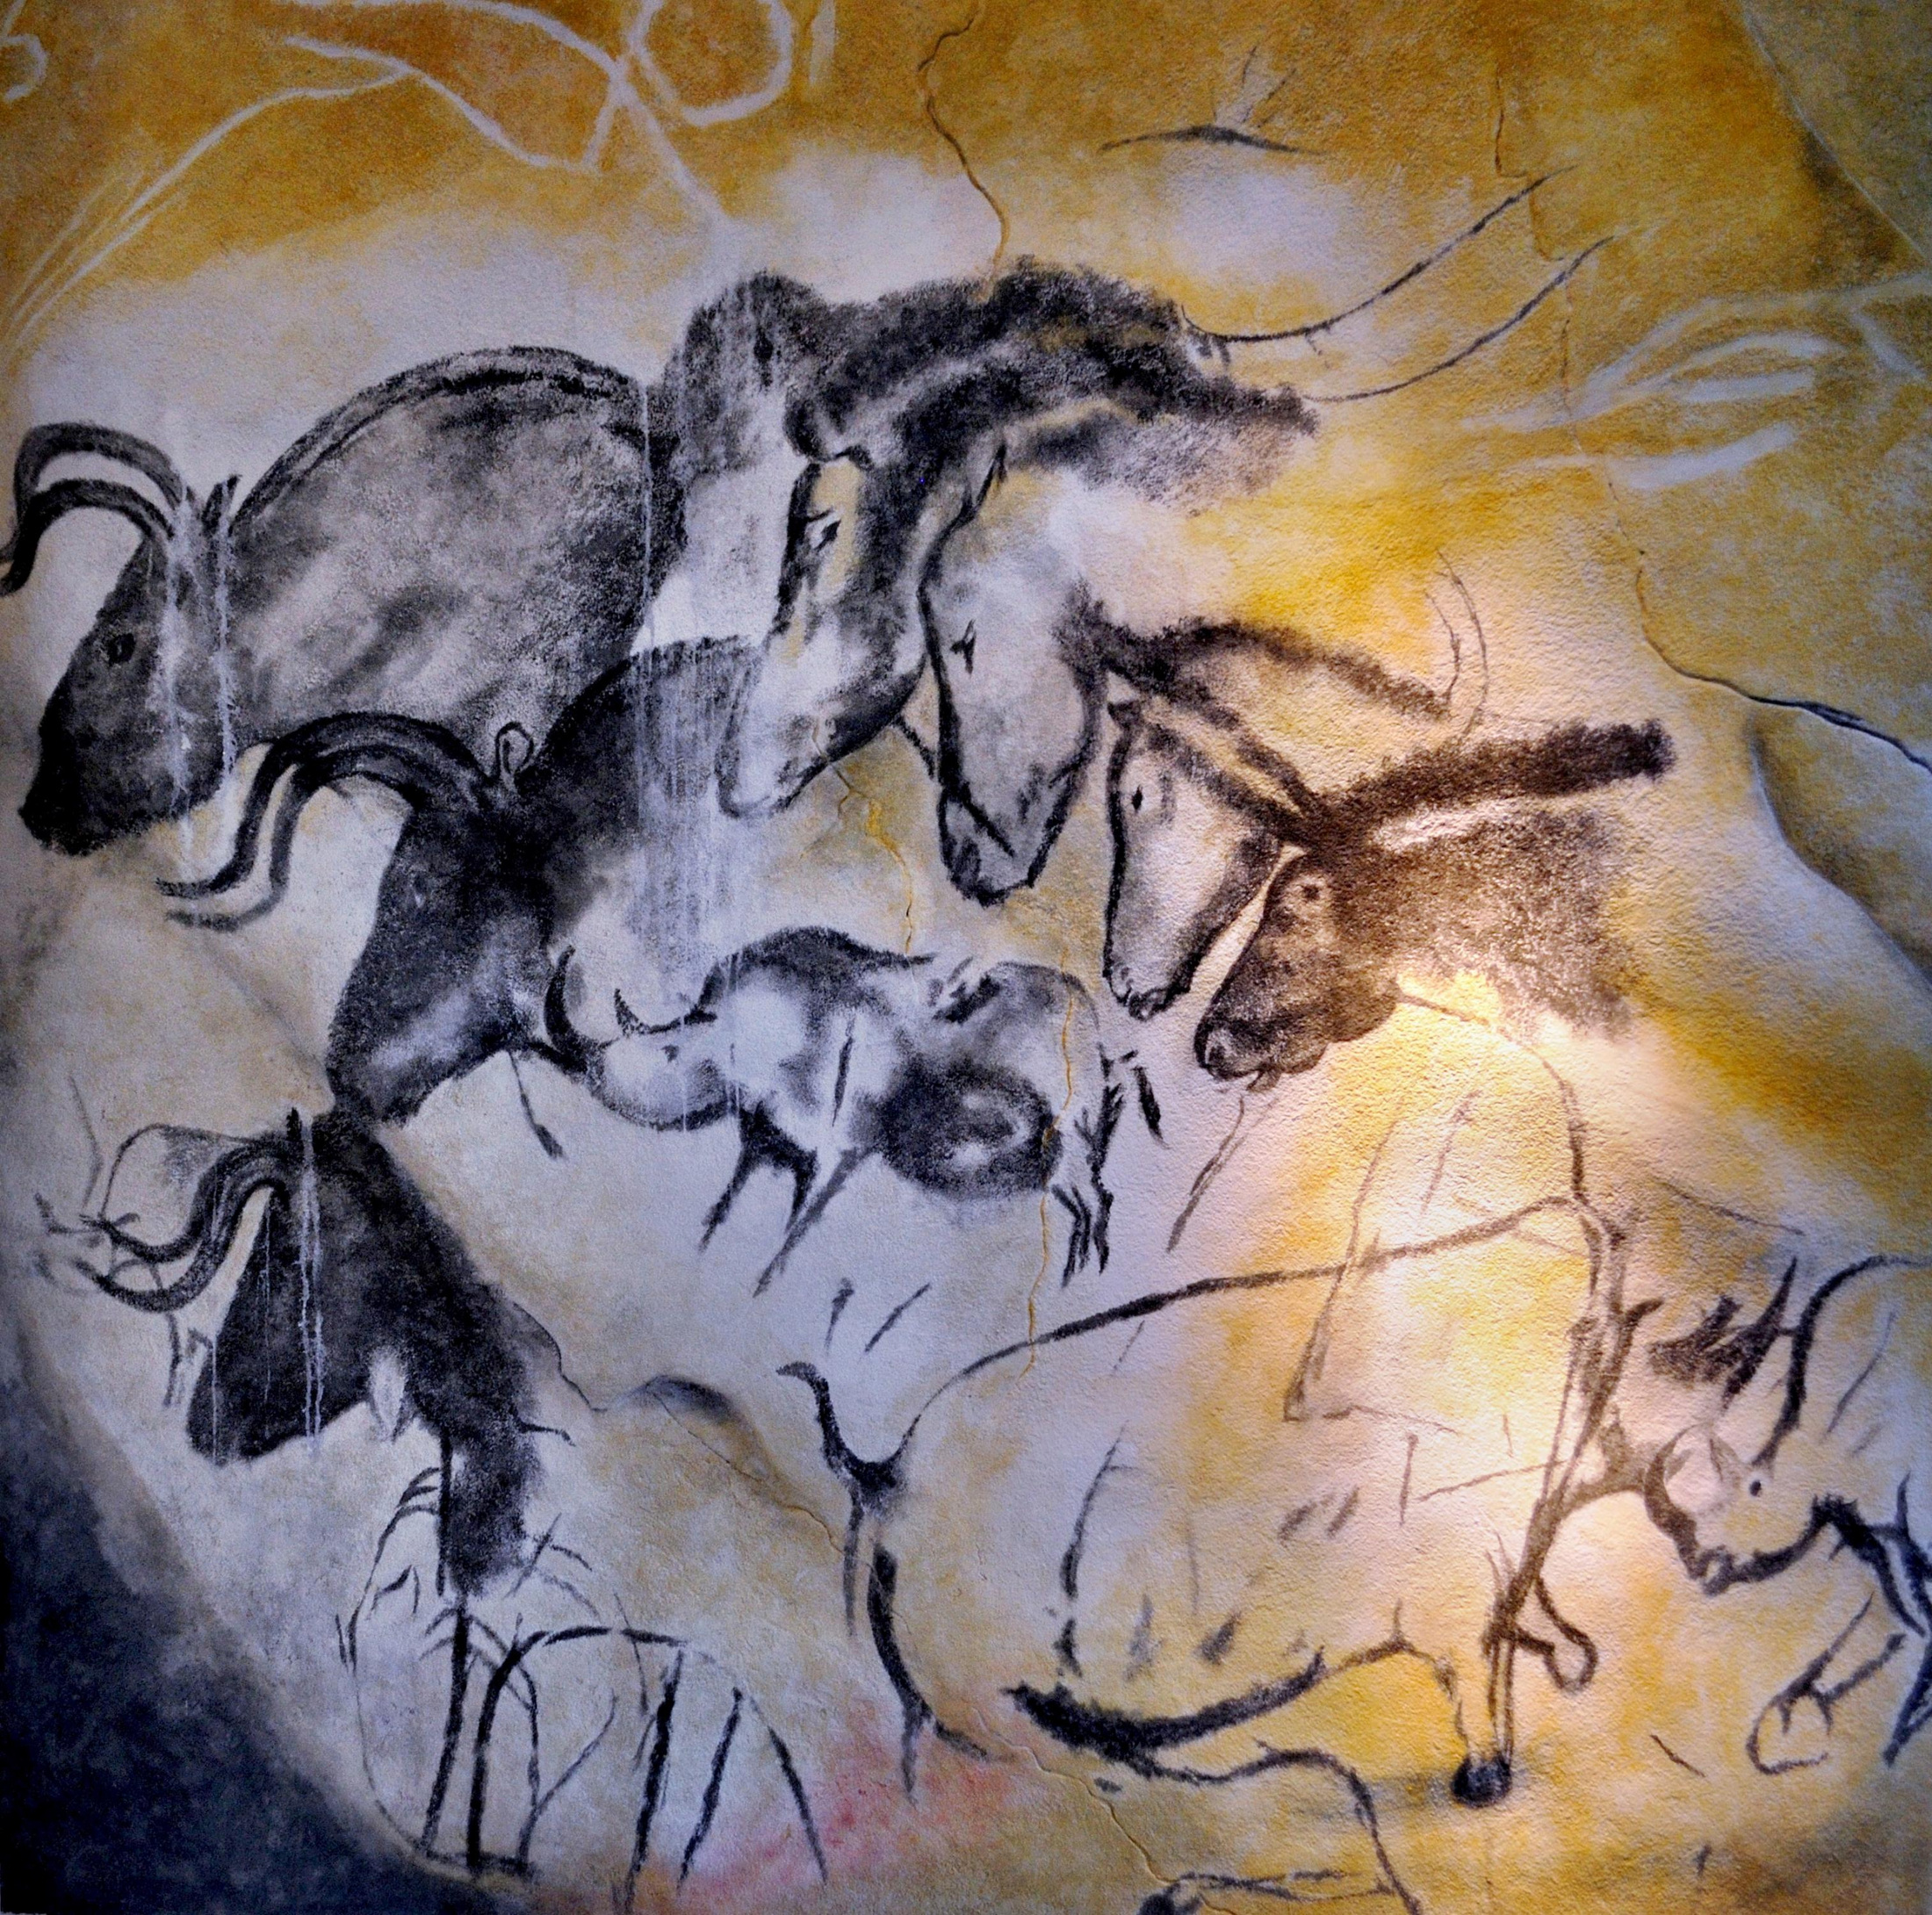
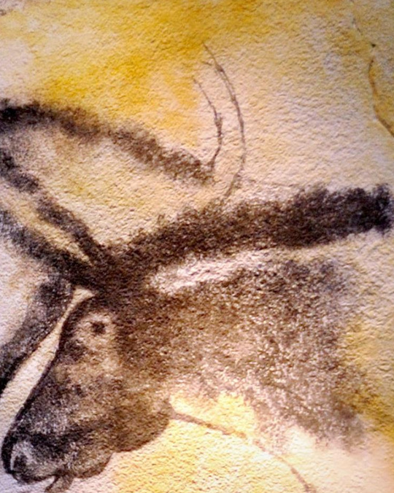
Пещерная живопись
Пещерная живопись (наскальная живопись) - это изображения, созданные древними людьми в пещерах.
Это один из видов первобытного искусства, который позволяет нам заглянуть в жизнь и культуру наших предков.
100ballnik.com
Notes:
Панно лошадей пещеры Шове: изображение из исходной презентации, image10.jpeg. Справа увеличенный фрагмент той же репродукции. Идентификация композиции: https://archeologie.culture.gouv.fr/chauvet/en/panel-horses . Автор фотографии и статус оригинал/музейная копия в исходном файле не указаны.

Slide 11
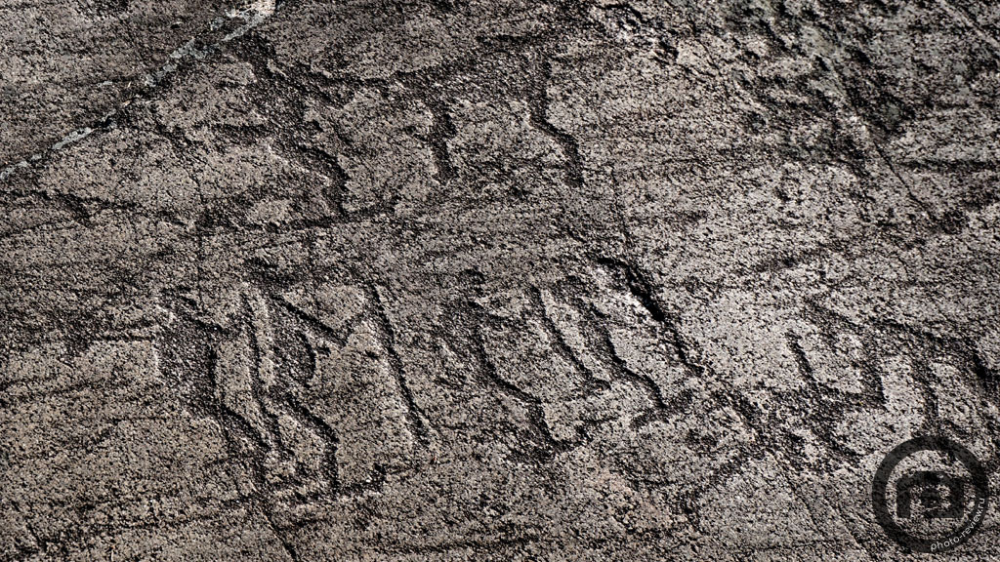
Беломорские петроглифы в Карелии
100ballnik.com
Notes:
Беломорские петроглифы: исходная презентация, image11.jpeg, без дорисовки. Справочный ресурс для сопоставления памятника: https://whc.unesco.org/en/list/1654/ . Автор фотографии в исходном файле не указан.

Slide 12
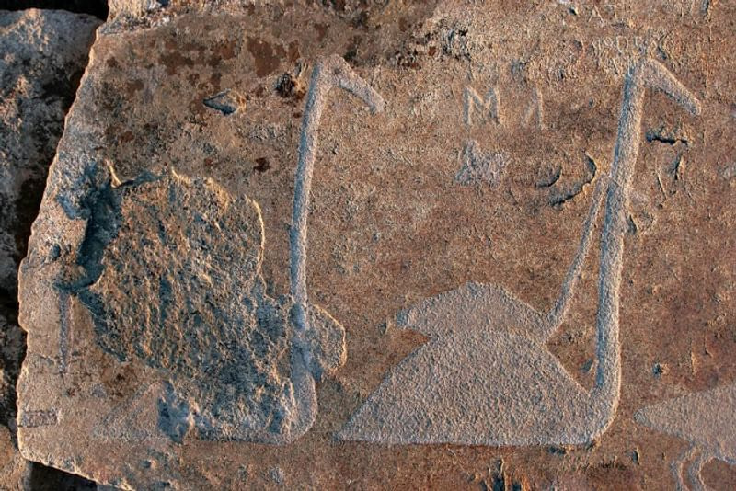
Онежские петроглифы
100ballnik.com
Notes:
Онежские петроглифы: исходная презентация, image12.jpeg, без изменений контуров. Справочный ресурс: https://whc.unesco.org/en/list/1654/ . Автор фотографии в исходном файле не указан.

